Slide 1
beECO Wirtschaftlichkeit von Mini- & Mikro-BHKW
29. Juni 2012
Dipl.-Ing. Daniel Glaser

Slide 2
Inhalt
Von der Idee zur Gründung
Wer sind wir?
EXIST Gründerstipendium
Flügge-Förderung
GmbH-Gründung
Wirtschaftlichkeit von Mini- & Mikro-BHKW
Was ist KWK?

Slide 3
Das Team
B.Sc. Sebastian Hagl
Marketing & Finanzen
Bachelor: BWL (Controlling)
Alter: 25 Jahre
Dipl.-Ing. Stefan Adelhardt
Prokurist & Software
Diplom: IuK (Embedded Syst.)
Alter: 26 Jahre
Dipl.-Ing. Daniel Glaser
Geschäftsführer & Hardware
Diplom: EEI (Mikroelektronik)
Alter: 33 Jahre

Slide 4
Firmensitz
beECO GmbH
Konrad-Zuse-Str. 3/5 Email: info@beeco.de
91056 Erlangen Web: www.beeco.de
Tel.: +49 9131 85 23357

Slide 5
Historie von beECO

Slide 6
Was ist KWK?
Energiewandler
Kraft-Wärme-Kopplung
Nutzung des „Abfallprodukts“ Wärme
Gefördert durch das KWK-Gesetz
Energieträger
Kraft
Wärme

Slide 7
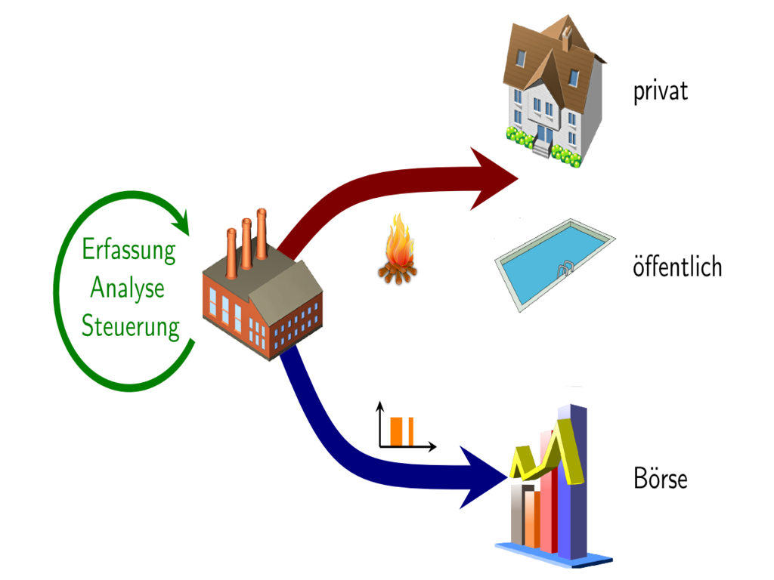
KWK-Schema
Typ. Wärmeabnehmer:
Schwimmbäder
Nah- & Fernwärmenetze

Slide 8
Was ist ein BHKW?
Krafterzeuger
(Motor, Turbine,…)
Generator
Energieträger
Wärme
Elektr. Energie
Blockheizkraftwerk (meist Motorbetrieben)
hoher Wirkungsgrad (~90%)
Diesel-, Gas- oder Sterlingmotor, Turbine,…
Häufig mit thermischem Pufferspeicher

Slide 9
Funktionsweise

Slide 10
Funktionsweise

Slide 11
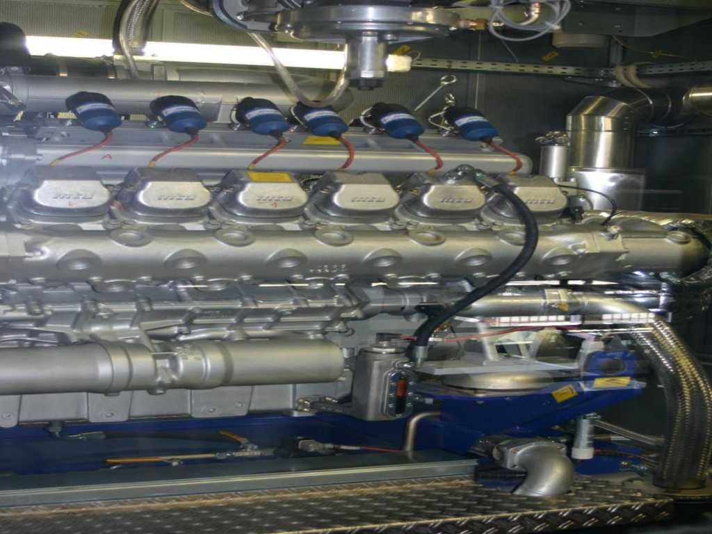
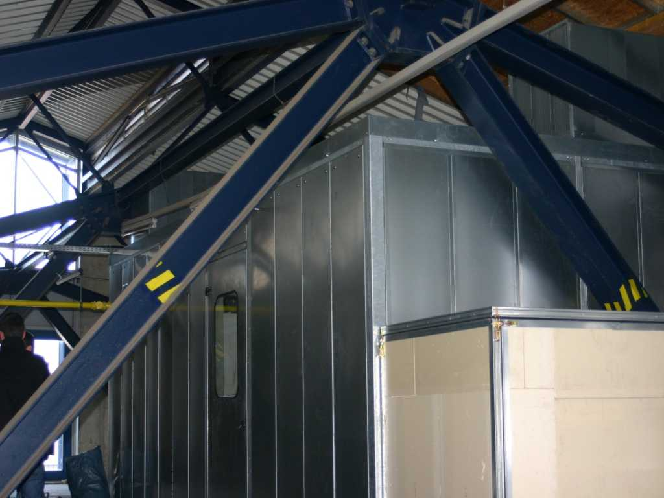
Beispiel BHKW 230 kW_{el}

Slide 12
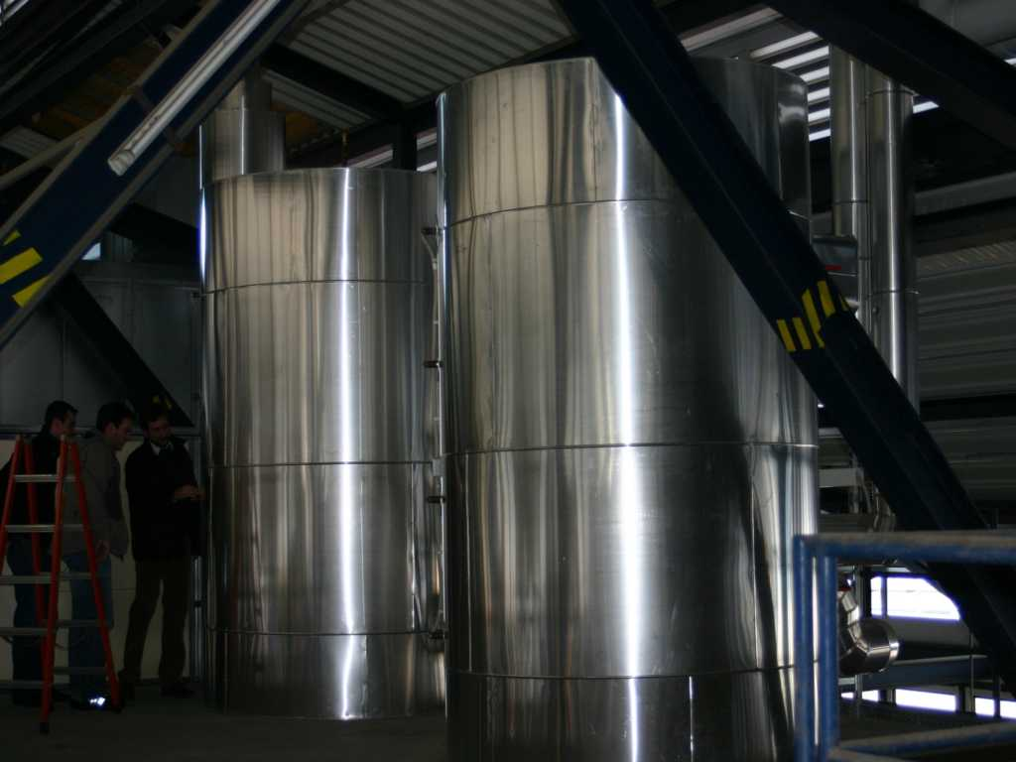
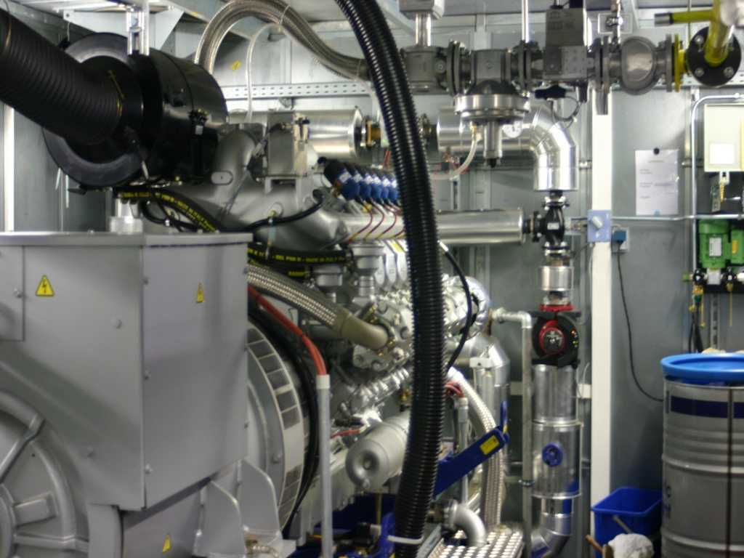
Beispiel BHKW 230 kW_{el}

Slide 13
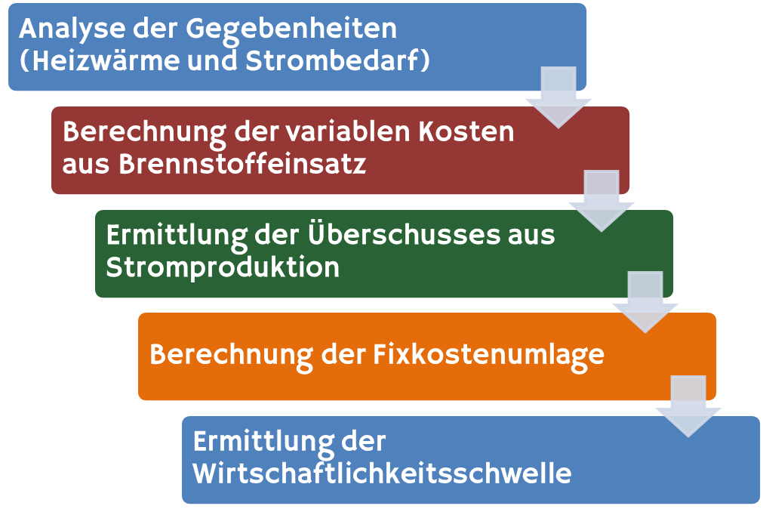
Kostenrechnung

Slide 14
Leitfaden

Slide 15
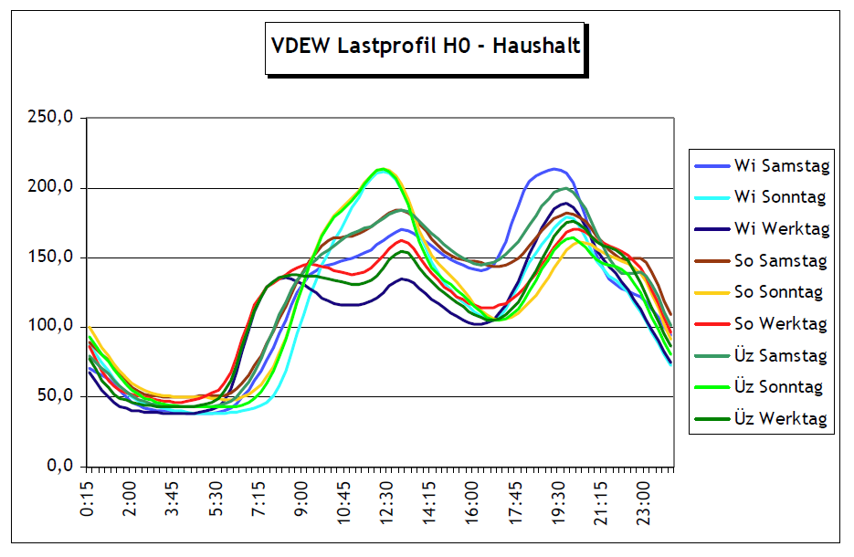
Analyse Lastprofil H0
Einzelhaushalt wird nicht abgebildet → ungeeignet

Slide 16
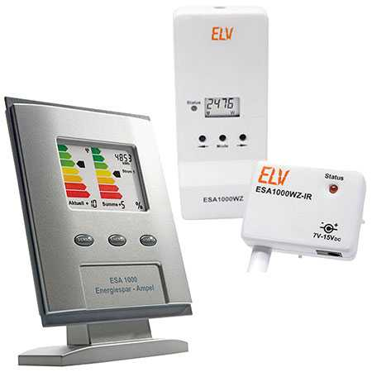
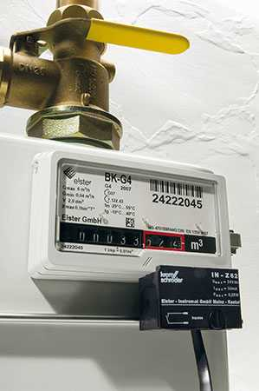
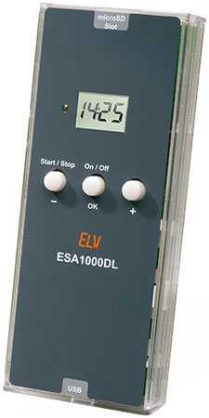
Analyse (automatisch)
Ein BHKW ist eine größere Investition → Vorbereitung
Strom- und Wärmebedarfsprofil ermitteln
Elektronische Helferlein sind sinnvoll (Datenlogger)
Man sollte ein Jahr Zeit mitbringen
www.elv.de
50 €
60 €
40 €

Slide 17
Analyse (manuell)
Kostenlose Alternative zur automatischen Erfassung
„Kurzzeit“-Verbrauchsdaten müssen vorliegen
1 Monat ≈ 720 h → Durchschnittsleistung berechnen
Datum | ZS Gas | ZS Strom | → Gas | → Strom
1. Januar 2011 | 100.000 kWh | 20.000 kWh |  | -
1. Februar 2011 | 101.000 kWh | 20.500 kWh | 1.344 W | 672 W
1. Juli 2011 | 106.000 kWh | 22.000 kWh
1. August 2011 | 106.600 kWh | 22.300 kWh | 806 W | 403 W
1. Januar 2012 | 110.000 kWh | 24.000 kWh | 10.000 kWh | 4.000 kWh
→ Brauchwasserbedarf: 806 W, Raumheizung: 537 W, Strom ø: 456 W

Slide 18
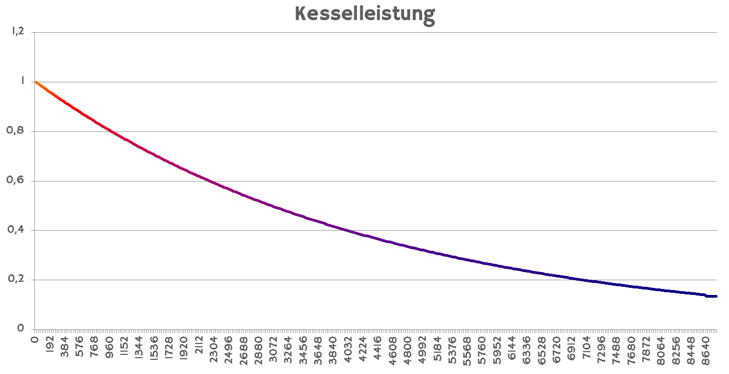
BHKW-Dimensionierung
Auslegungsbeispiel:
0,1 P_{peak} ≈ 100% Laufzeit, Ziel: > 70% → 0,5 P_{peak}
Spitzen-
lastkessel
Intervall-
Betrieb
BHKW
Wärmeerzeugung
Puffer

Slide 19
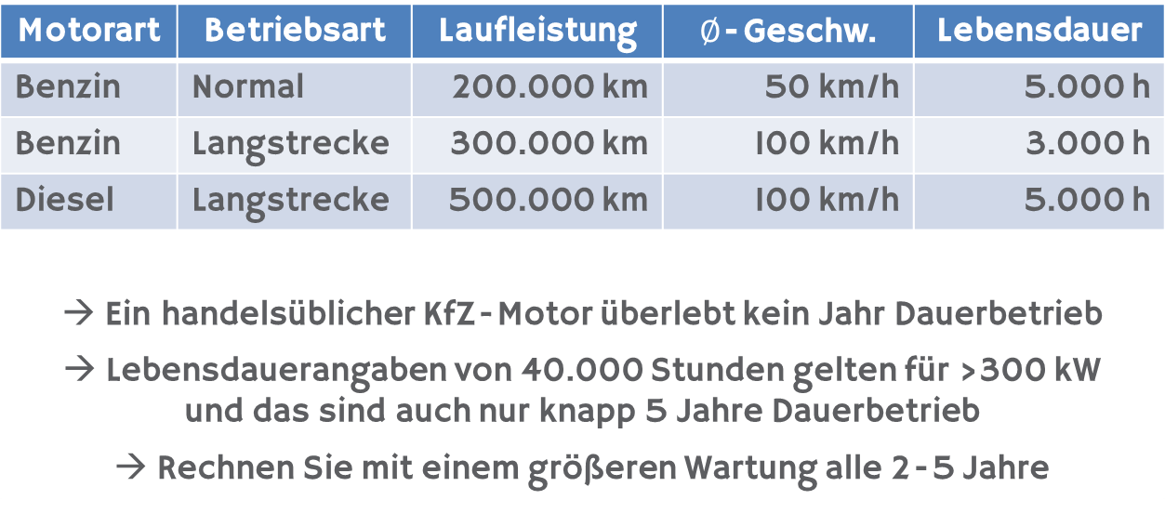
BHKW-Auswahl
Herstellerangaben kritisch hinterfragen
Mini-BHKW sind oft (angepasste) Standard-Motoren

Slide 20
BHKW-Anschaffung
Bezeichnung | Brennstoff | P_{el} | P_{th} | Preis | €/kW_{el}
EE RaptorS | Pflanzenöl, Diesel | 6 kW | 12 kW | 17.000 € | 2.800 €
Lion PB (Otag) | Erd-/Flüssiggas | 2,2 kW | 16 kW | 16.000 € | 7.300 €
ecoPower 1.0 | Erdgas/Propan | 1,0 kW | 2,5 kW | 17.400 € | 17.400 €
ecoPower 3.0 | Erdgas/Propan | 3,0 kW | 8,0 kW | 18.000 € | 6.000 €
ecoPower 4.7 | Erdgas/Propan | 4,7 kW | 12,5 kW | 20.000 € | 4.300 €
SenerTec | Erd-/Flüssiggas | 1 kW | 6 + 18 kW | 14.500 € | 14.500 €
WhisperGen 2G* | Erd-/Flüssiggas | 1 kW | 8,3 kW | 12.268 €* | 12.268 €*
* Komplettpaket !!!
Leistungsbereich | Kosten | Kosten/Jahr
< 1kW | 7-15.000 €/kW | ~ 1.000 €/kW
~ 5 kW | ~ 4.000 €/kW | ~ 300 €/kW
> 50 kW | 400-2.000 €/kW | ~ 100 €/kW

Slide 21
Motoren

Slide 22
Variable Kosten und Ertrag
Wärmebedarf 10.000 kWh/a (200m², 50 kWh/m²a)
BHKW: Vaillant ecoPOWER 1.0, Preise: ESTW
Energiewandler
Strom
5,85 ct/kWh
Erdgas
? ct/kWh
Wärme

Slide 23
Variable Kosten
Definition:
Variable Kosten entstehen in direktem Zusammenhang mit dem Betrieb der Anlage und verhalten sich proportional zur produzierten Menge.
Doppelte Wärmemenge = doppelter Gaseinsatz
Beispiele:
Brennstoffeinsatz
Motorenöl
Motorverschleiß/-austausch

Slide 24
Variable Kosten
Variable Kosten sind größtenteils BHKW-unabhängig
Wartungsintervalle und Kosten einfach einrechnen
Posten | Menge | Betrag
Brennstoffkosten | 3,80 kWh | 22,24 ct
KWK-Vergütung | 1 kWh | -5,11 ct
Sonstige | ? | (?) 0 ct
Gesamtkosten |  | 17,13 ct

Slide 25
Variable Kosten - Wartung
Beispiel Wartung:
Intervall: 8.000 h
Kosten: 1.000 €
El. BHKW-Leistung: 1 kW
Beispiel Motorverschleiß:
Intervall: 20.000 h
Kosten: 5.000 €
El. BHKW-Leistung: 10 kW

Slide 26
Variable Kosten und Ertrag
Auswirkung der Eigennutzung der elektrischen Energie
0 % Eigenverbrauch
Erzeugungskosten | -17,13 ct
Erlös Strom | 4,51 ct
Erlös Netz | 1,00 ct
Kosten | -11,62 ct
Wärmepreis: 4,64 ct/kWh
100 % Eigenverbrauch
Stromkosten | 19,08 ct
Eigenerzeugung | -17,13 ct
Einsparung/Ertrag | 1,95 ct
Wärmepreis: -0,78 ct/kWh
ENA | 0 | 10 | 20 | 30 | 40 | 50 | 60 | 70 | 80 | 90 | 100 | %
VWP | 4,64 | 4,11 | 3,57 | 3,02 | 2,48 | 1,94 | 1,39 | 0,85 | 0,31 | -0,24 | -0,78 | ct/kWh

Slide 27
Variable Energiekosten
Energieträger | VPE | €/VPE | HW kWh/VPE | BW kWh/VPE | HWK ct/kWh | BWK ct/kWh
Heizöl EL | Liter | 0,834 | 10 | 10,7 | 8,34 | 7,79
Erdgas | kWh | 0,064 | 0,9 | 1 | ~7,04 | 6,40
Holzpellets | kg | 0,205 | ~4,3 | ~4,8 | 4,78 | 4,27
Fernwärme | MWh | 63,14 | 1.000 |  | 6,31
Wärmestrom | kWh | 0,156 | 1 |  | 15,6
Fixkostenumlagen nicht enthalten

Slide 28
Fixe Kosten
Definition:
Fixe Kosten entstehen unabhängig vom Betrieb der Anlage. Dies kann einmalige und wiederkehrende Kosten umfassen. Fixkosten werden auf die Lebensdauer der Anlage oder das entsprechende Zeitintervall umgelegt.
Beispiele:
Anschaffungskosten (BHKW, Puffer, Montage,…)
Grund(mehr)preis des Gas-/Stromanschlusses
Kalkulatorische Miete (Raumnutzung)

Slide 29
Fixe Kosten
Max. Energiemenge 8766 kWh/(kW*a)
Beispiel: 1.000 €/(kW*a), SKZ: 0,5
BHKW-Preis + Aufstellung + Inbetriebnahme …
Umlage/Auslastung | 50 % | 70 % | 80 % | 90 % | 100 %
Fixkosten (€/kW) | 1.000
Energiemenge (kWh) | 4.383 | 6136 | 7.012 | 7.889 | 8.766
Umlage (ct/kWh_{el}) | 22,81 | 16,30 | 14,26 | 12,68 | 11,41
Umlage (ct/kWh_{th}) | 11,41 | 8,15 | 7,13 | 6,34 | 5,71

Slide 30
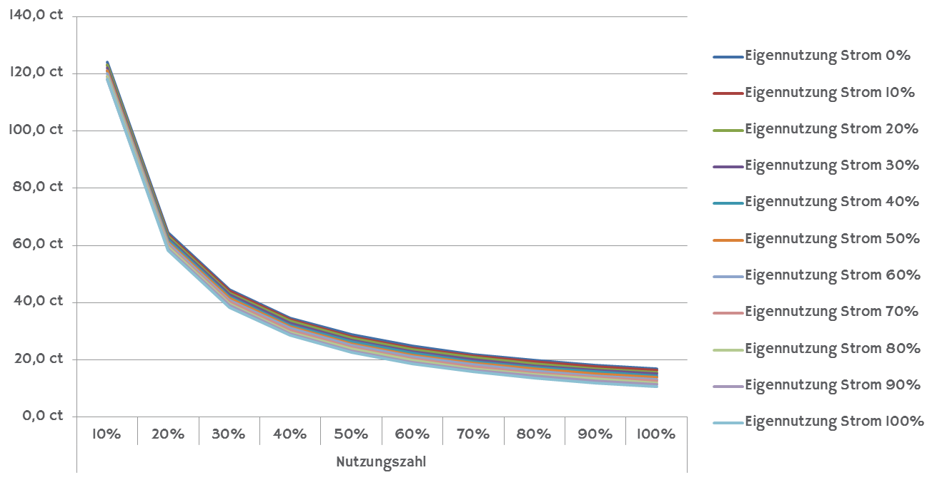
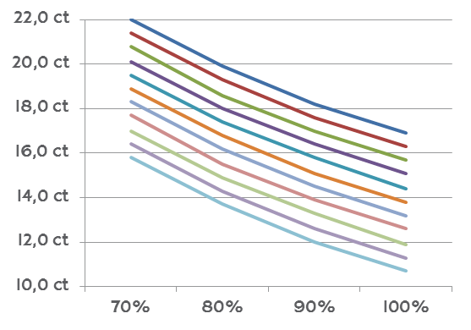
Wärmekosten Variation
Wärmekosten über Auslastung und Stromeigennutzung

Slide 31
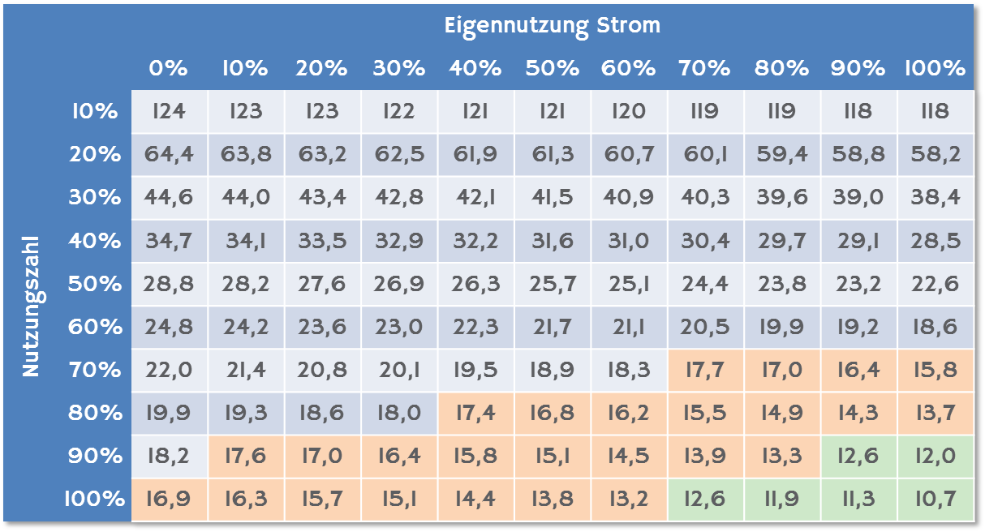
Wärmekosten Variation
Wärmekosten über Auslastung und Stromeigennutzung

Slide 32
Wärmekosten Spitzenlast
Spitzenlastkessel wandelt Gaseinsatz direkt in Wärme
Wirkungsgrad nahe 100%
Variable Wärmekosten = Gaspreis (inkl. Steuer)
Fixe Kosten werden auf Betriebsstunden über Lebensdauer umgelegt
höherer KWK-Anteil
Geringe Jahres-Betriebsstundenzahl
höhere Spitzenwärmekosten

Slide 33
Wärmekosten Spitzenlast
Beispiel: Vaillant ecoTEC VC 196/3-5, 6-21 kW
Bezeichnung | SLK | Einzel
Anschaffung | 2.000 |  | €
Brennstoff | 6,4 |  | ct/kWh
Lebensdauer | 15 |  | Jahre
Jahreswärmebedarf | 2.000 | 10.000 | kWh
Lebensdauerwärmebedarf | 30.000 | 150.000 | kWh
Fixkostenumlage | 6,66 | 1,33 | ct/kWh
Gesamtkosten | 13,06 | 7,73 | ct/kWh

Slide 34
Heizkosten Gesamtkosten
BHKW + SLK (inkl. Stromertrag):
Wärmebedarf: 18.000 kWh/a
BHKW-Heizkosten: 17,7 ct/kWh (16.000 kWh/a)
SLK-Heizkosten: 13,1 ct/kWh (2.000 kWh/a)
Gesamtkosten: 3094 €/a = 257 €/Monat
Gastherme:
Wärmebedarf: 18.000 kWh/a
Gastherme: 7,40 ct/kWh (18.000 kWh/a)
Gesamtkosten: 1332 €/a = 111 €/Monat

Slide 35
Zusammenfassung
Genaue Kenntnis der eigenen Verbrauchsprofile
Gas: Wenn Zähler vorhanden, einfach zu ermitteln
Strom: Manuelle Analyse kann nur groben Anhaltspunkt liefern
Sollte automatisiert ermittelt werden
Mikro-BHKW wirtschaftlich uninteressant
Einfamilienhäuser müssen noch Preisverfall abwarten
Mini-BHKW können wirtschaftlich interessant sein
Bei Mehrfamilienhäusern oder „Nachbar-Genossenschaften“
Im gewerblichen Umfeld mit rel. hohen Wärme- & Strombedarf
Fazit: Größer ist besser, möglichst selbst verbrauchen

